Slide 1
ZRINSKI I FRANKOPANI
Nika Jergović
Klara Škorić

Slide 2
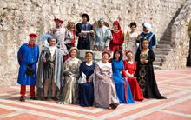
Krčki knezovi Frankopani, a uz njih i Zrinski, spadaju među najznačajnije i najpoznatije hrvatske velikaške rodove koji su od 11. do 17. stoljeća bili vrlo usko povezani s poviješću, prošlošću i sudbinom hrvatskog naroda i Hrvatske.
Poznati su po: sposobnom upravljanju i velikim uspjesima u bitkama protiv Turaka i Mlečana te kao pjesnici, književnici i općenito promicatelji jezika i kulture.

Slide 3
KRČKI KNEZOVI FRANKOPANI
Bili su upravitelji otoka Krka, ali od 12. st. šire svoju vlast i na kopno, od 13. st. zavladali su gradom Senjom te u 15. st. najvećim dijelom Hrvatskog primorja i Like
do 15. stoljeća nazivaju se knezovima Krčkima, a kasnije Modruškima, Vinodolskima i Senjskima.
Frankopani su se isticali ne samo kao vrsni ratnici i vojskovođe već mnogi i kao političari
Frankopani su sustavno njegovali i čuvali hrvatski jezik i glagoljsko pismo koje je najčvršće uporište imalo na njihovu matičnome dobru, na otoku Krku.

Slide 4
Grb knezova Frankopana

Slide 5
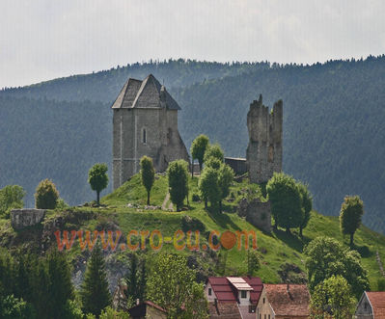
Utvrda Sokolac u Brinju- dvori kneza Frankopana
Brinje je bilo najvažnije središte moćnih hrvatskih knezova Frankopana u Lici
utvrđeni grad Sokolac u Brinju izgradio je Nikola IV. Frankopan

Slide 6
Frankopanska utvrda Sokolac lako je uočljiva izdaleka jer se nalazi na uzvisini iznad naselja.

Slide 7
Iako su nekoliko puta pokušali, Turci nikada nisu uspjeli osvojiti Brinje.
Legenda kaže da je Brinje obranila „baba Rajkovićka”, polijevajući Turke vrelom juhom sa prozora kule na Sokolcu.
Nakon oslobođenja od Turaka, Sokolac je napušten. Prema jednoj priči, tad se u potkrovljima tvrđave počinju gnijezditi sokolovi, a utvrda dobiva ime Sokolac.

Slide 8
Ulaznu kulu su mještani u prošlosti razgrađivali koristeći njen kamen kao građevni materijal te je došlo do urušavanja.
Kula utvrde Sokolac se obnavlja. Smatra se da je Brinje dobilo ime prema riječi „brina”, što znači uzvisina.

Slide 9
Brinje je došlo oko 1300. godine u posjed knezova Frankopana, koji su gradili crkve, samostane i opismenjavali narod.

Slide 10
SLAVNI ROD ŠUBIĆA ZRINSKIH
Sjedište Šubića bila je utvrda Bribir u zaleđu Šibenika, po kojoj se još nazivaju Bribirci.
Vrhunac njihove moći bio je krajem 13. te početkom 14. st. s Pavlom I. Šubićem na čelu.
Pavao I. Šubić tokom svog života je dobio kraljevsku potvrdu zbog svojih postignuća. Vlast su mu priznavali i dalmatinski gradovi: Nin, Šibenik, Trogir i Split.
Proširio je svoju vlast i na dio srednjovjekovne Bosne te se u jednoj od svojih isprava nazvao „ban Hrvata i gospodar Bosne“.
Nakon njegove smrti moć Šubića opada i jača moć Anžuvinaca.
Ludoviku I. Anžuvincu Šubići su dali važnu utvrdu Ostrovicu, a Ludovik im je zauzvrat dao utvrdu Zrin te se oni tamo sele i od tada se nazivaju Zrinski.

Slide 11
Pavao I. Šubić

Slide 12
RUŠEVINE UTVRDE ZRIN

Slide 13
Zrinsko-Frankopanska urota
Uzroci urote
Uspon Habsburgovaca započeo je u drugoj polovici 13. st.
Diplomacijom i ženidbenim vezama širili su svoje posjede i vlast koja će 1527. godine obuhvatiti i Ugarsko-Hrvatsko Kraljevstvo.
Habsburgovci nisu posvetili dovoljnu pažnju obrani Hrvatske niti su poštivali povlastice Hrvatskog Kraljevstva.
Takva politika bila je uzrok pružanja otpora Habsburgovcima.
Na čelu otpora u Hrvatskoj bili su hrvatski banovi: Nikola Zrinski, njegov brat Petar Zrinski i Fran Krsto Frankopan.
pored velikog ugleda, Zrinski i Frankopani su imali i gospodarsku moć

Slide 14
FRAN KRSTO FRANKOPAN
PETAR ZRINSKI

Slide 15
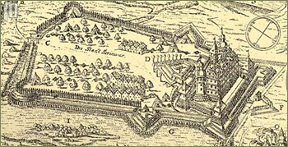
Povod uroti
Vašvarskim mirom (1664. god), kojeg su sklopili bečki dvor i Osmanlije, Osmanlije su mogli zadržati osvojena područja u Ugarskoj, iako poraženi, a car Leopold I. obvezao se na plaćanje ratne odštete.
U Hrvatskoj i Ugarskoj taj su mir nazvali „sramotnim mirom“.
Posebne razloge za nezadovoljstvo imao je Nikola Zrinski jer je mirom utvrđeno da se njegova porušena utvrda Novi Zrin ne smije obnavljati.

Slide 16
Tijek otpora
Vođe otpora su se obratili neprijatelju Habsburške Monarhije - Francuskoj, a za to vrijeme Nikola Zrinski je stradao u lovu te je na čelo otpora došao Petar Zrinski.
u pregovorima s Francuskom sudjeluje i Katarina Zrinska, Petrova supruga.
Nakon neuspješnog pregovaranja s Francuzima, otpor se obratio Poljskoj te Veneciji, no i ti pregovori su bili neuspješni
Zatim su se obratili Osmanlijama za pomoć, ali je i to bilo neuspješno jer pojedini hrvatski velikaši nisu htjeli da se Hrvatska oslobađa uz pomoć Osmanlija.
U ožujku 1670., Fran Krsto Frankopan i Petar Zrinski pokrenuli su oružani ustanak, koji je naišao na slab odaziv.
Bečki dvor je pokrenuo vojnu akciju za slamanje otpora, a shvativši da ne mogu ostvariti svoj plan, Petar Zrinski i Fran Krsto Frankopan od kralja traže oprost, car Leopold I. im je obećao sigurnost, ali su u Beču uhićeni i odvedeni u zatvor
Pogubljeni su 1671. u Bečkom Novom Mjestu.

Slide 17
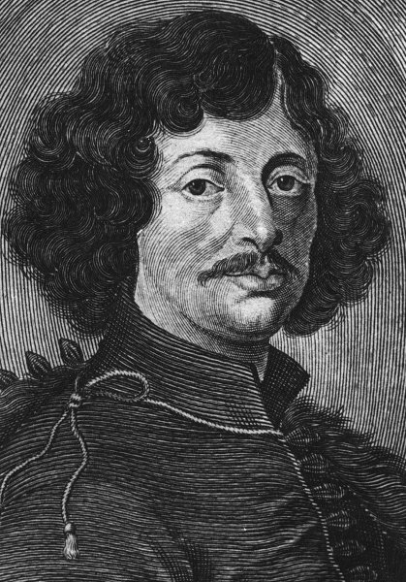
Nikola Zrinski

Slide 18
Odrubljivanje glave Petru Zrinskom i Franu Krstu Frankopanu u Bečkom Novom Mjestu, 30.travnja 1671. godine

Slide 19
Odlomak iz pisma koje je Petar Zrinski napisao svojoj ženi 1671. godine:
Moje drago srce. Nemoj se žalostiti svrhu ovoga moga pisma, niti burkati... Zato jemljem ja sada po ovom listu i od tebe jedan vekovečni valete, tebe proseći, ako sam te u čem zbantuval, ali ti se u čem zameril i oprosti mi. Budi Bog hvaljen, ja sam k smrti dobro pripravan, niti se plašim, ja se ufam u Boga svemogućega. Naj te Bog s mojom kćerju Auroru Veroniku blagoslovil...
- Ovo pismo se smatra jednim od najljepših ljubavnih pisama u povijesti.

Slide 20
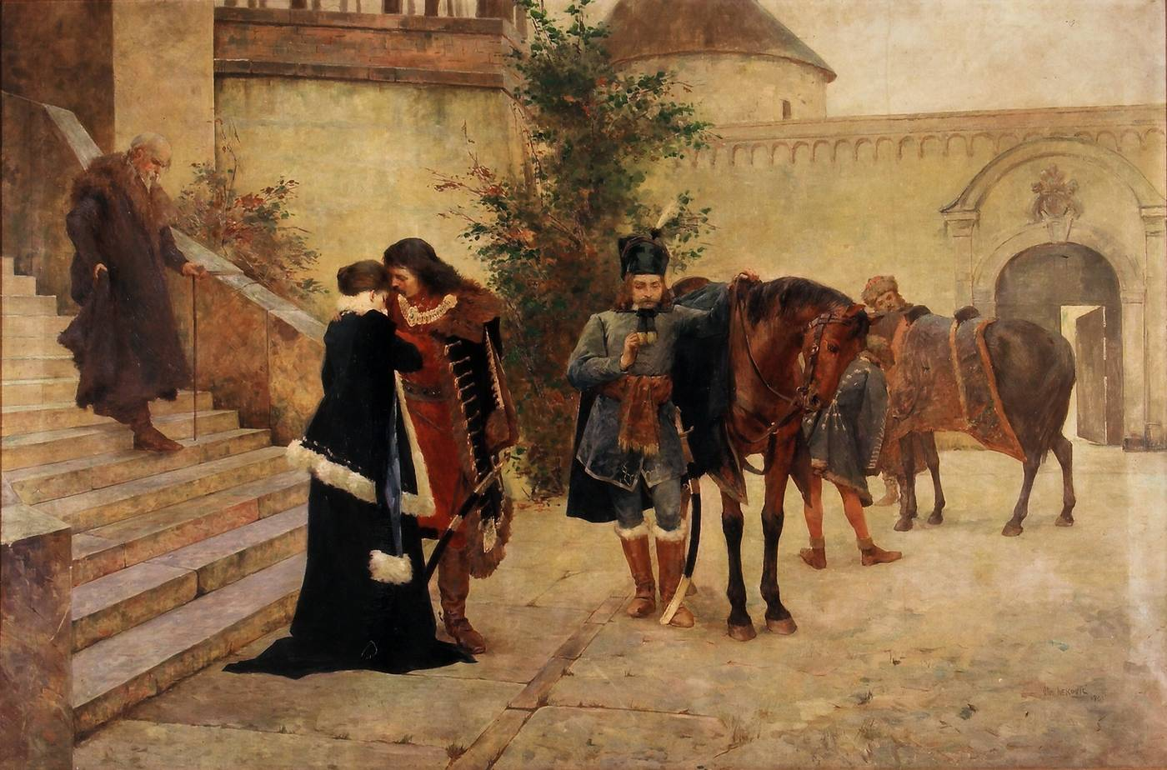
Oproštaj Katarine Zrinske i Petra Zrinskog

Slide 21
Posljedice sloma otpora
Nakon smrti Petra Zrinskog i Frana Krste Frankopana, njihova imanja bila su zaplijenjena i stavljena pod vlast bečkog dvora
Adam Zrinski, sin Nikole Zrinskoga, naslijedio je dio imanja, a svi ostali članovi obitelji su bili pozatvarani.
Tako su nestale dvije najmoćnije velikaške obitelji u Hrvatskoj te je tako učvršćena apsolutna vlast bečkog dvora.
Nikola Zrinski, uz hrabrost i vojničke vještine, isticao se i općom kulturom. Na mađarskom je jeziku napisao spjev Adrianaskog mora sirena.
Posmrtni ostaci Petra Zrinskoga i Frana Krste Frankopana preneseni su u Hrvatsku u 20. st. te su pokopani u zagrebačkoj katedrali
na grobnici je uklesana izreka Frana Krste Frankopana: „Navik on živi ki zgine pošteno.“

Slide 22
Navik on živi, ki zgine pošteno” (štokav. „Uvijek živi onaj tko umre pošteno”)

Slide 23
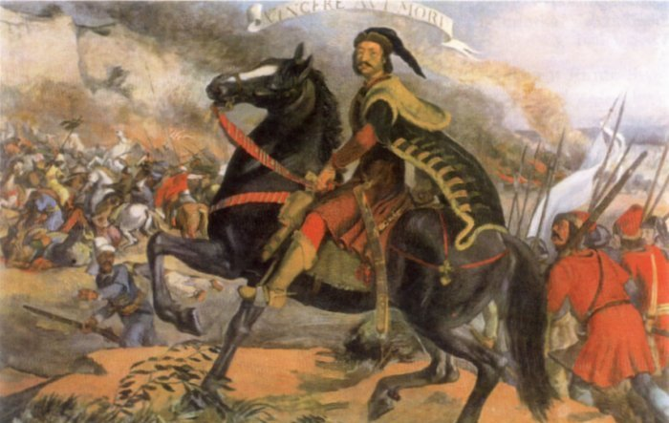
Bitka kod Jurjevih stijena
Nedaleko od Otočca, između Vrhovina i Zalužnice, iz šume izviruju velike bijele stijene koje narod Gacke od davnina naziva Jurjeva kosa, odnosno Jurjeve stijene.
Tamo je davne 1663. god. bosanski beg Ali paša Čengić pokušao osvojiti Otočac i Gacku, okupio je veliku vojsku od 8000 ratnika i provalio u Hrvatsku.
Na putu prema Otočcu morao je proći kroz
stjenoviti klanac ispod Jurjevih stijena.
Obranu Gacke vodio je Petar Zrinski.

Slide 24
Crtež Zorislava Horvata. Izvor: Grad Otočac 4, Graftrade Žagar, 1998.

Slide 25
Branitelji Gacke su na vrijeme primjetili dolazak Turaka, ali postojao je jedan veliki problem- njihova brojnost.
U obranu Gacke stalo je 2000 hrvatskih krajiških vojnika, uglavnom Otočana i Senjana.
Petar Zrinski cijeli svoj život posvetio je borbi protiv Turaka, njegovo geslo je glasilo: ”Pobjeda ili smrt”
Shvatio je da Turke mora iznenaditi i napasti iz zasjede, ohrabrio je svoje ljude i rasporedio ih oko klanca kod Jurjevih stijena.
16. listopada 1663. Turci su kroz Jurjeve stijene krenuli prema Otočcu, no na izlazu iz klanca na njih su silovito navalili hrvatski pješaci i konjanici, Turci se nisu stigli ni okupiti niti pripremiti za borbu. Iako četiri puta brojniji, doživjeli su težak poraz.
Ovom veličanstvenom pobjedom Petar Zrinski i hrvatskih krajišnici zauvijek su spriječili prodor Osmanlija u Gacku.

Slide 26
Prikaz bitke kod Jurjevih stijena, 16.listopada 1663. godine

Slide 27
HVALA NA SURADNJI:-))

